Slide 1
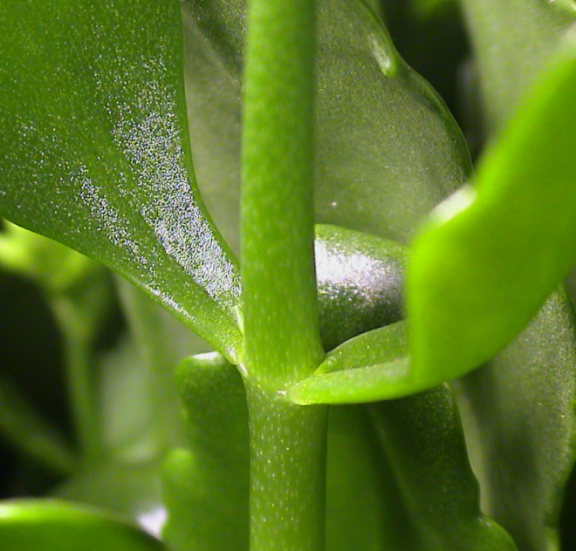
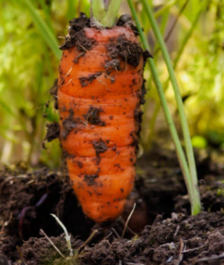
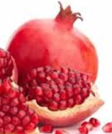
Morfologie van de Stengel, wortel en vrucht

Slide 2
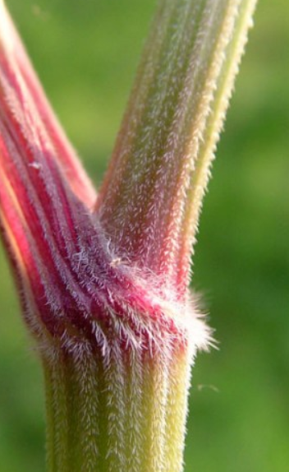
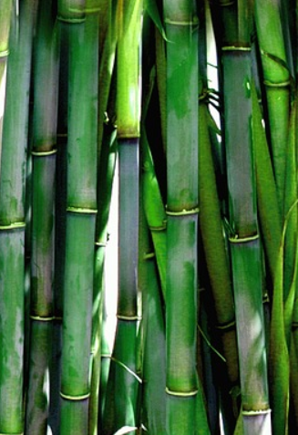
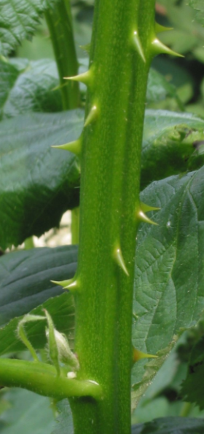
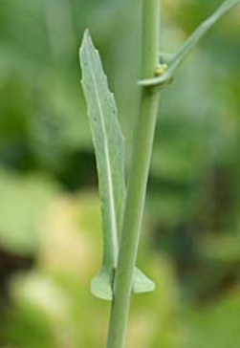
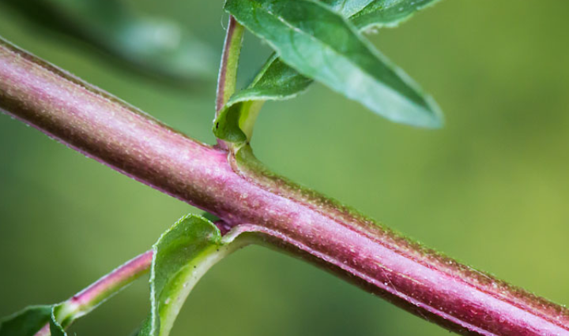
De stengel

Slide 3
Functies van de stengel
De stengel geeft de plant stevigheid. Het draagt als het ware de bladeren en de bloemen.
De stengel zorgt voor transport van water en het vervoeren van voedingstoffen. Dit gebeurt door vaatbundels.
De stengel zorgt voor de groei van de plant → de groei in de lengte en in de dikte.

Slide 4
De bouw van een stengel

Slide 5
Knoop→ de plek waar een blad aan de stengel vastzit
Lid $→$het stuk stengel tussen twee knopen
Okselknop → bevindt zich op de plaats van een knoop, hieruit kan het volgende jaar een zijstengel met bladeren groeien
Eindknop bevindt zich aan het uiteinde van een stengel, hieruit groeit het volgende jaar een nieuw stuk van deze stengel met bladeren.
Bladlitteken → waar eerder een blad vast aan de stengel gezeten heeft

Slide 6
2 soorten stengels.
Kruidachtige planten → de stengel bevat weinig hout
→ stevigheid door water,
→ vb. tulp, narcis, grassen.
Houtachtige planten → de stengels bevatten veel hout
→ vb. bomen en struiken.

Slide 7
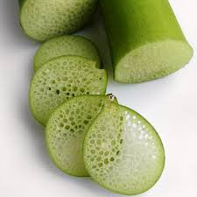
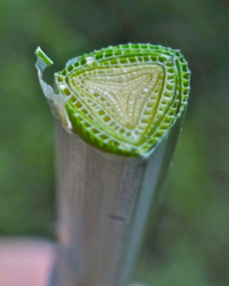
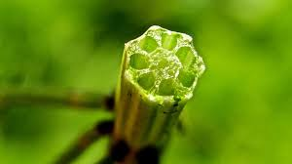
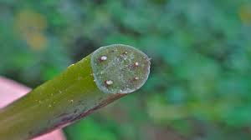
De vaatbundels in de stengel
Hier worden de (voeding)stoffen van de plant door vervoerd.
Ze lijken op buisjes die door de plant heen lopen.

Slide 8
De bouw van een vaatbundel
Houtvaten → transport van water
→ sapstroom omhoog
Cambium → zorgt voor de diktegroei van de stengel
→ zit tussen de hout en bastvaten in
Bastvaten → transport van koolhydraten (suikers)
→ sapstroom naar beneden

Slide 9
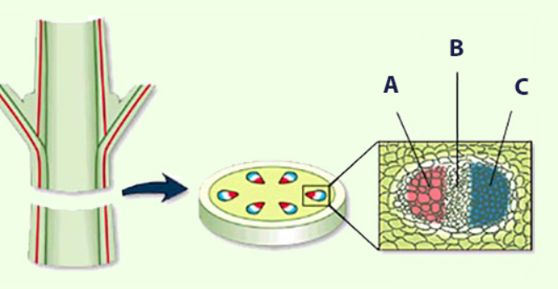
A = Houtvaten
B = Cambium
C = Bastvaten

Slide 10
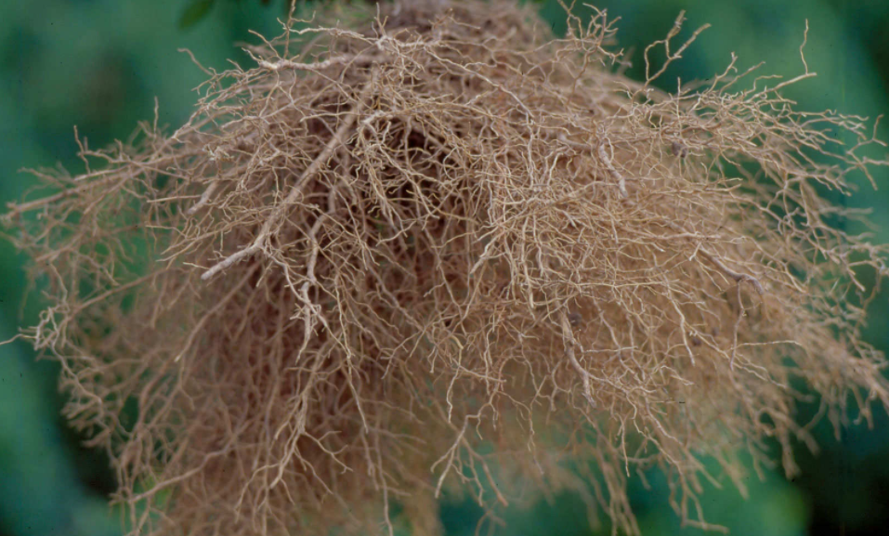
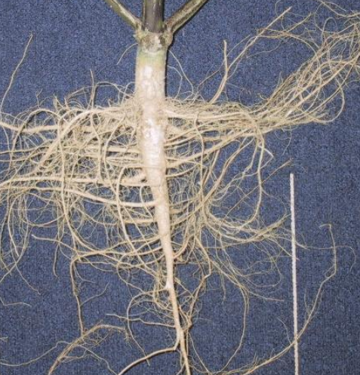
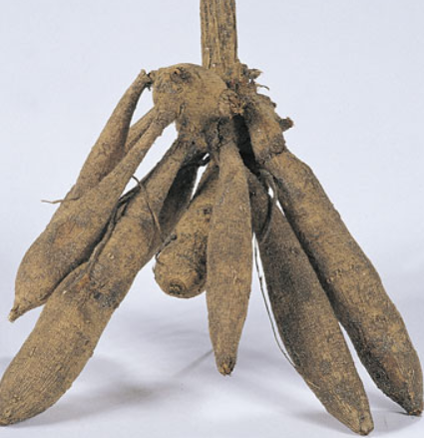
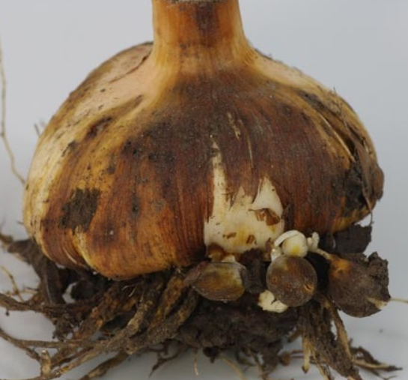
De wortel

Slide 11
Functies van de wortel
Vasthechten in de bodem.
Het opnemen van water en voedingszouten en dit via de stengel transporteren naar het blad en de bloemen
Het opslaan van reservevoedsel

Slide 12
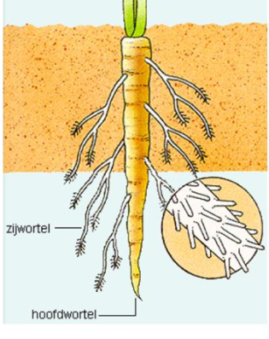
Wortelgestel
De vertakking van de wortels:
Hoofdwortel; * penwortel,
* hoofdwortel met zijwortels
* bijwortels
Haarwortels → dunne worteltjes aan uiteinde van wortels
→ opname van water en voeding

Slide 13
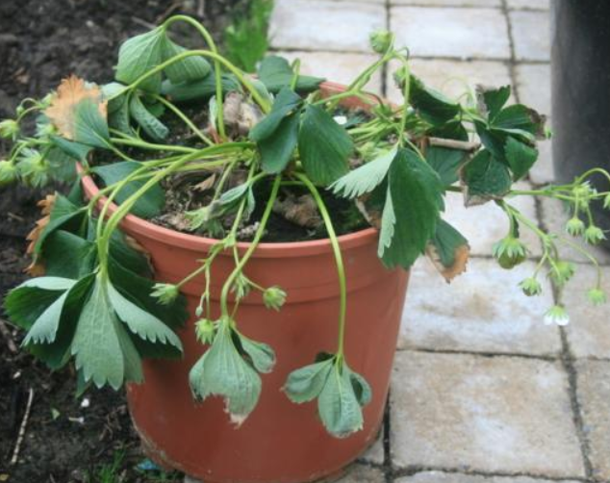
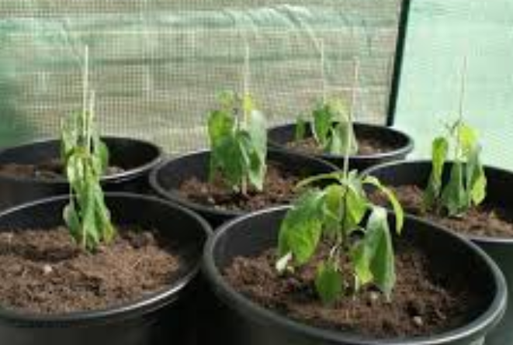
Planten verpotten ……?
Oppassen voor beschadiging van de haarwortels

Slide 14
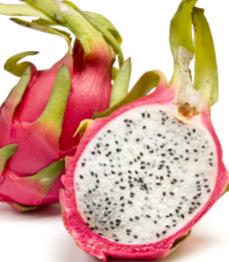
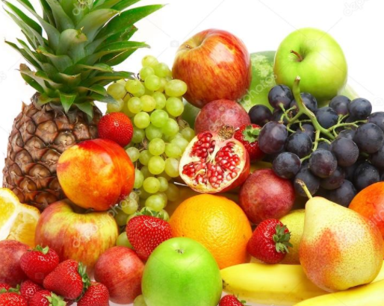
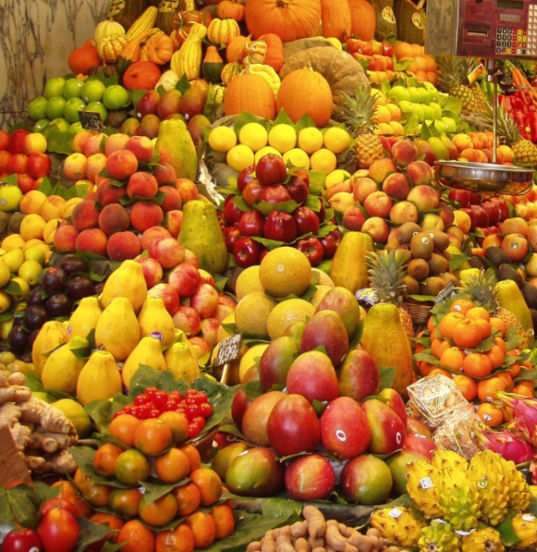
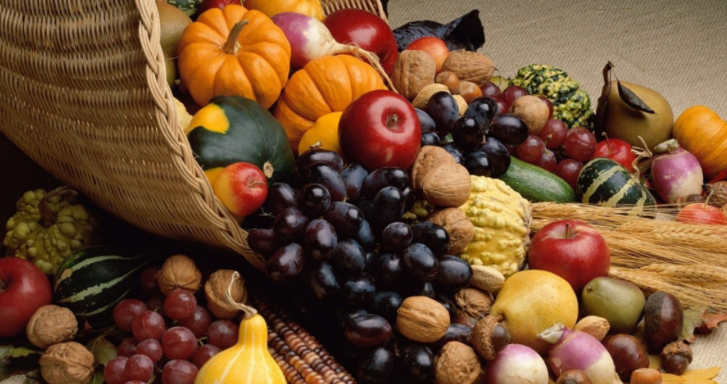
De vrucht

Slide 15
Na de bevruchting groeit het vruchtbeginsel uit tot een vrucht.
De zaadknoppen groeien mee, totdat ze rijpe zaden zijn geworden.
Vruchten kun je verdelen in twee grote groepen;
- vlezige vruchten → met veel sappig vruchtvlees
- droge vruchten → met in plaats van vruchtvlees een harde schil

Slide 16
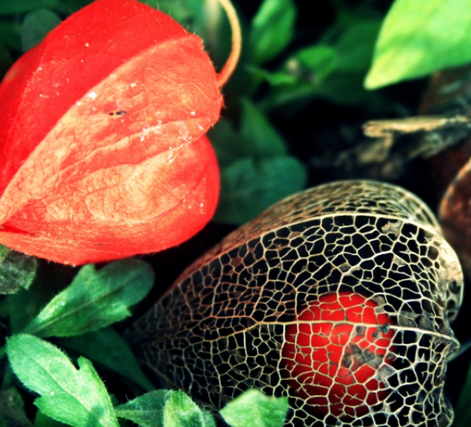
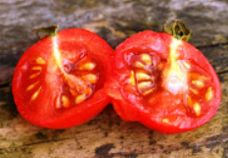
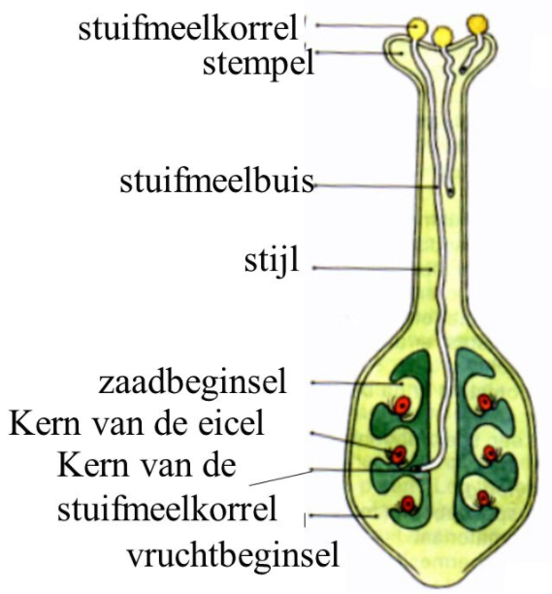
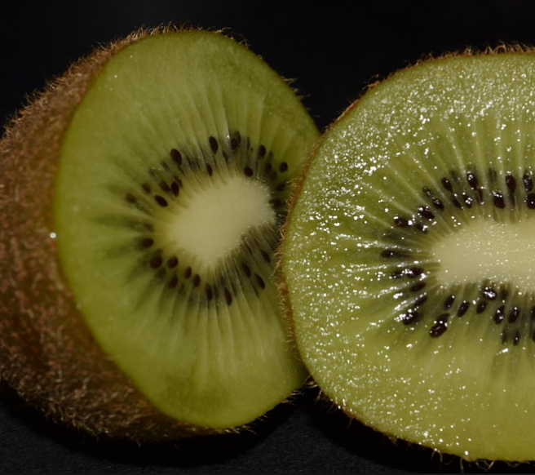
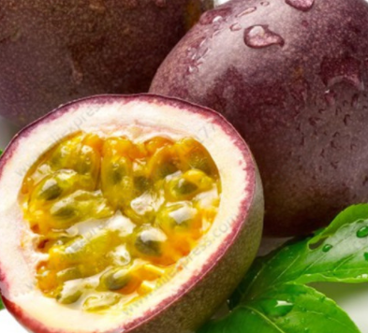
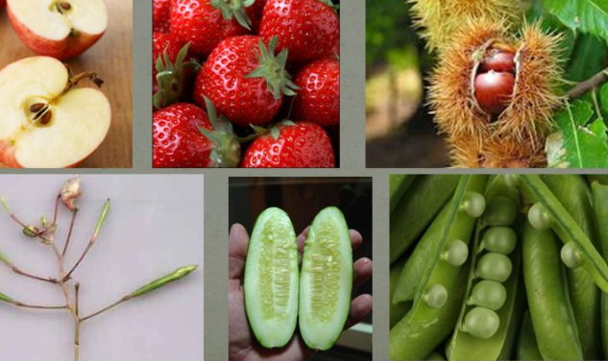

Slide 17
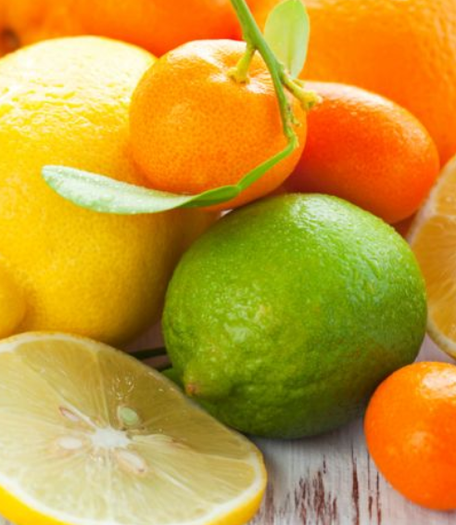
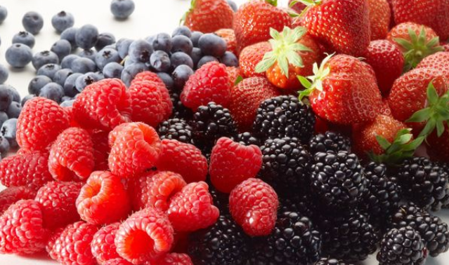
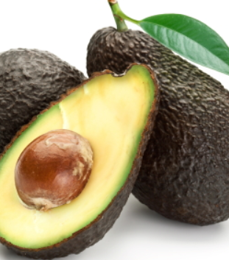
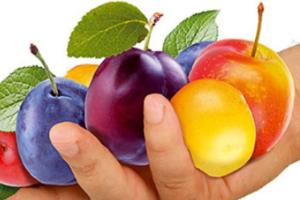
Vlezige Vruchten
1. Zacht fruit; vruchten met een groot aantal kleine zaden (pitten), zoals bes, tomaat, braam, aardbei, druif, meloen.
2. Steenvruchten; deze hebben maar één grote pit, zoals kers, pruim, perzik, abrikoos, nectarine.
3. Pitfruit; zoals peren, appels.
4. Citrusfruit; zoals mandarijn, citroen, sinaasappel.

Slide 18
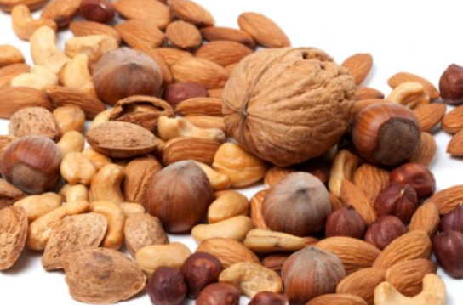
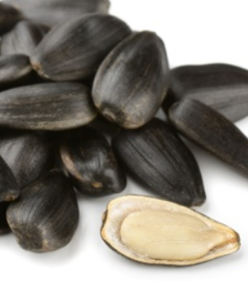
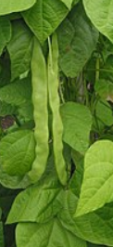
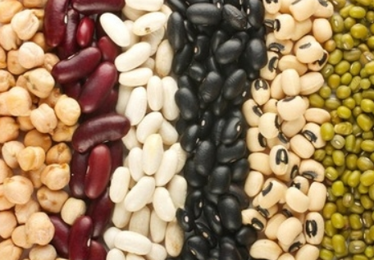
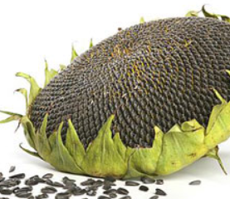
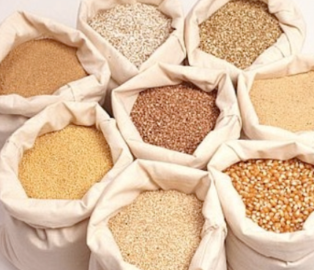
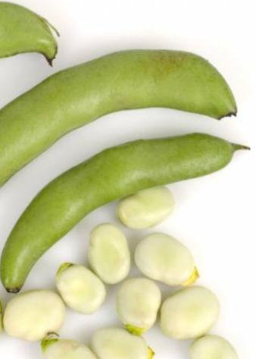
Droge vruchten
Dopvruchten; droge, niet openspringende vrucht met één enkel zaadje, zoals zonnebloem, noten
2. Graanvruchten(graankorrel/graszaad); met één enkel zaadje, zoals tarwe gerst, rijst, timotheegras
3. Peulvruchten; zaden uit peulen, zoals doperwt, tuinboon, linze

Slide 19
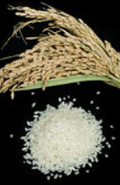
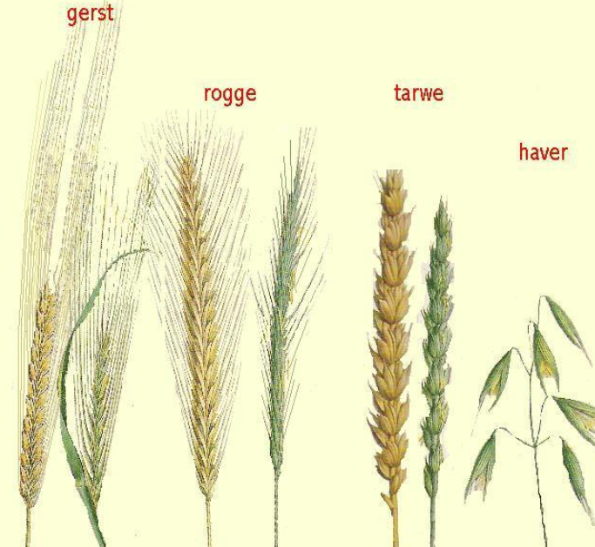
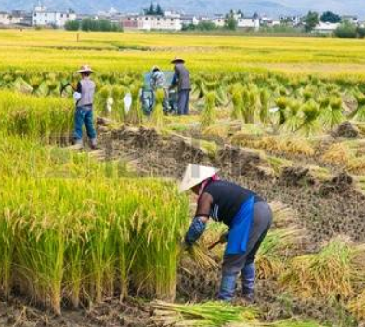

Slide 20
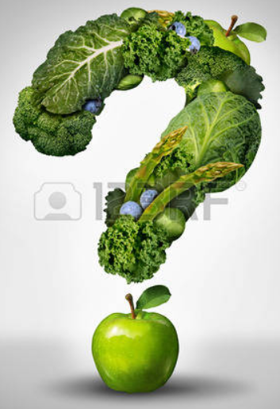
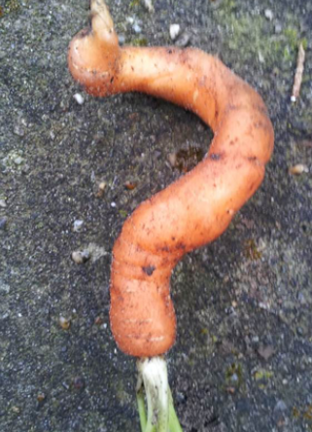
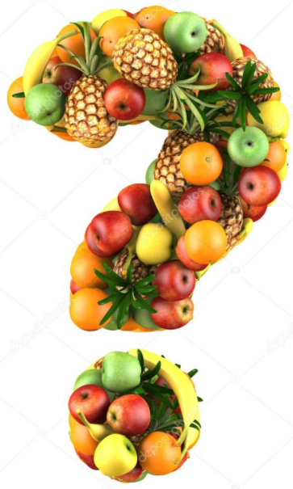
Vragen?

